Slide 1



ESF II projekt Západočeské univerzity v Plzni
reg. č. CZ.02.2.69/0.0/0.0/18_056/0013239
Elektroimpulzoterapie v přednemocniční neodkladné péči
Eva Pfefferová

Slide 2
Elektroimpulzoterapie
Léčebný postup zahrnující podání elektrického impulzu do srdce
Zahrnuje:
  Defibrilace
  Kardioverze
  Kardiostimulace
  Terapie ♥ arytmií
    Farmakologická
      adenosin, amiodaron
      atropin, isoprenalin
    Přístrojová

Slide 3
Defibrilátor
Přístroj, který generuje definovaný elektrický proud
při průchodu ♥ najednou depolarizuje celý myokard
umožní obnovení normální elektrické aktivity

Slide 4
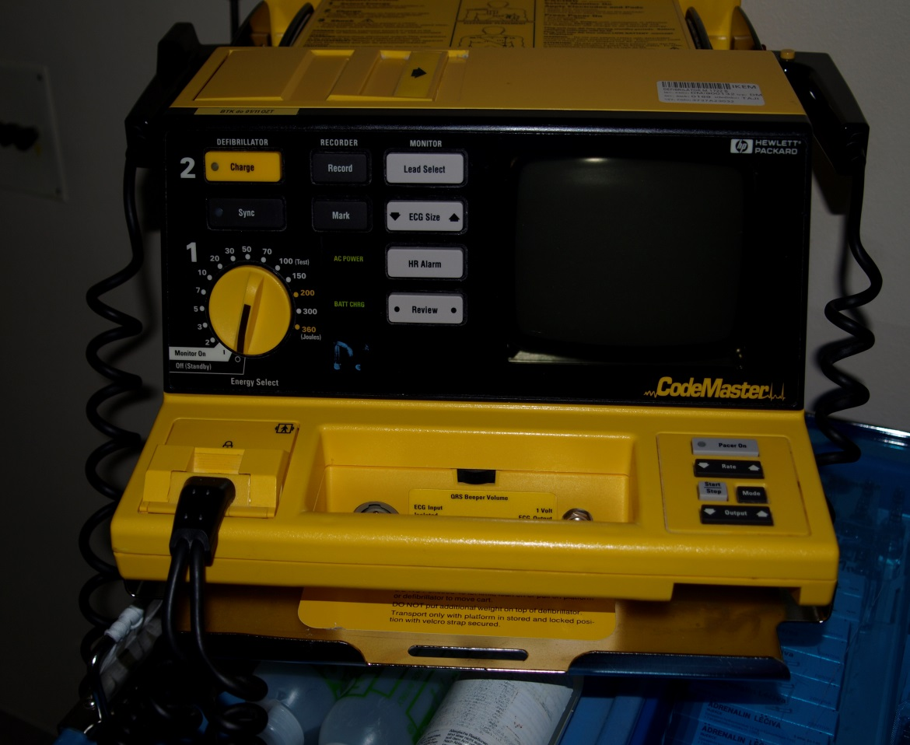
Defibrilátor
Monofázický defibrilátor
Automatizované
Poloautomatizované
Manuální
Testování funkčnosti defibrilátoru
Zdroj: autorka

Slide 5
Přímá defibrilace
Ne v PNP
Při kardiochirurgických operačních výkonech na otevřeném srdci
Energie výboje 20 J
Sterilní výkon v prostředí operačních sálů

Slide 6
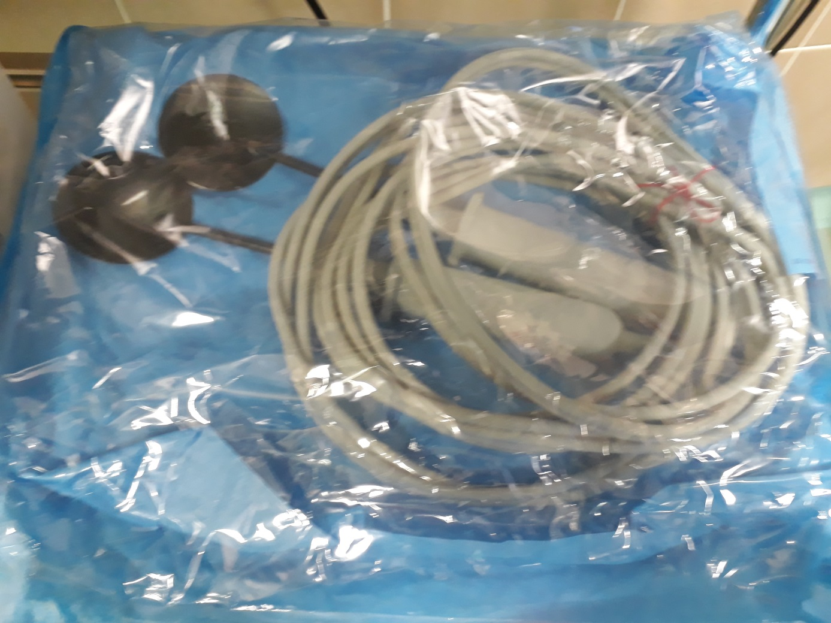
Přímá defibrilace
Zdroj: autorka

Slide 7
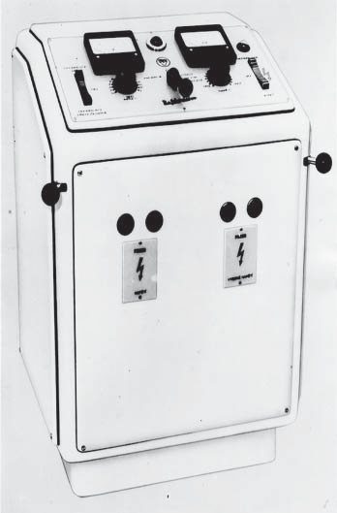
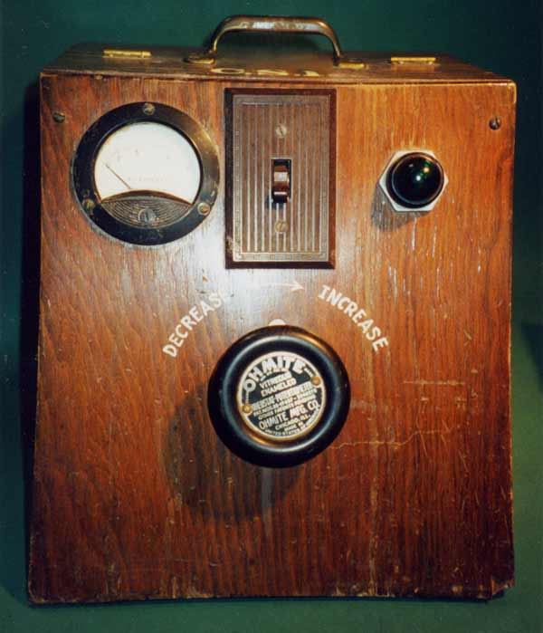
Okénko do historie…
Zdroj: ikardiologie.cz

Slide 8
Defibrilátor
Monofázický
méně účinný
pro první výboj i následující výboje je určena hodnota energie 360 J
Již se nevyrábí, ale stále mohou být v provozu
Bifázický
využívá obratu toku proudu
působí prostorově
snižuje významně úroveň potřebné energie, je účinnější
minimální úroveň energie pro první výboj je 150 J
pro druhý a další výboj je doporučeno užít vyšší energii

Slide 9
Defibrilátor
Nesynchronizovaný výboj
výboj vychází z defibrilátoru ihned po stisknutí tlačítka
bez ohledu fázi srdečního cyklu
používá se při defibrilaci
Pozor !
  Kardioverze → takový podnět může vyvolat fibrilaci komor
Synchronizovaný výboj
je časově vázán na komorovou činnost ♥ (kmit R)
po stisknutí spínače je přístroj spuštěn až následujícím kmitem R
používá se při kardioverzi u tachyarytmií
  FiS, KT s hmatným pulzem

Slide 10

AED – automatizovaný externí defibrilátor
Počítačové, bezpečné a uživatelsky přívětivé přístroje analyzující ♥ rytmus
Laikům určí, zdali je přítomen rytmus vhodný k defibrilaci
Umístění AED
Výskyt náhlé zástavy oběhu v místě
  1x za 2 roky
  nákupní centra, úřady, školy, nádraží,
  letiště, stadiony, jiné veřejné budovy
Zdroj: resuscitace.cz

Slide 11
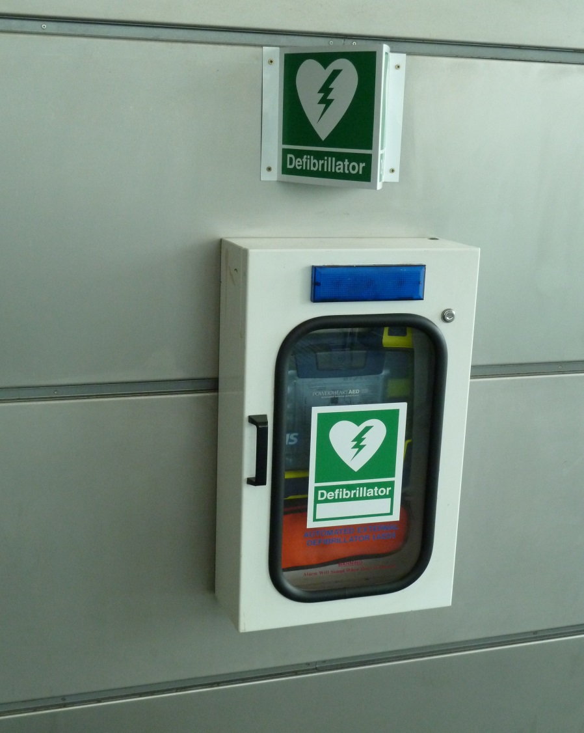
Umístění AED
Zdroj: autorka

Slide 12
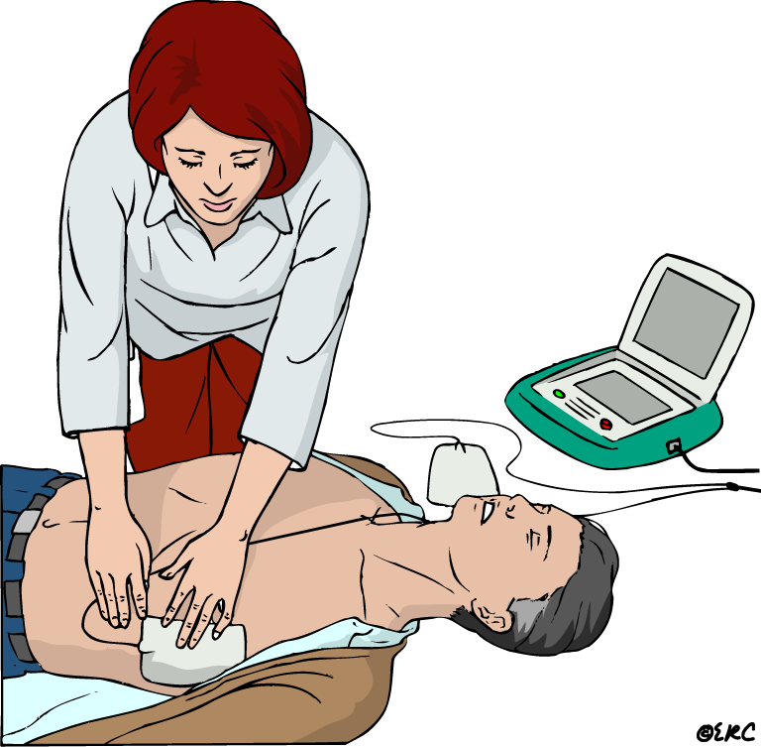
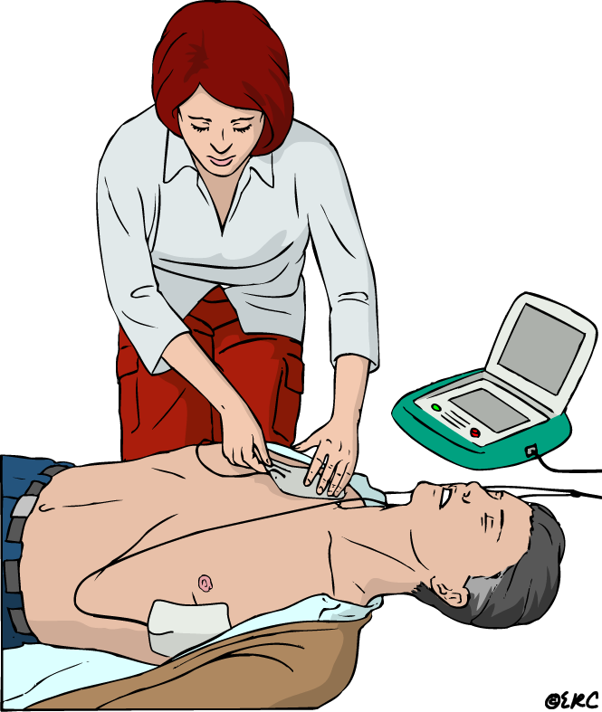
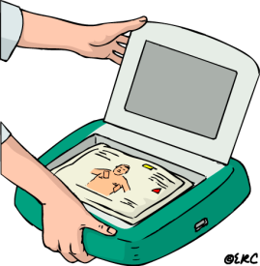
AED – automatizovaný externí defibrilátor
Zdroj: resuscitace.cz

Slide 13
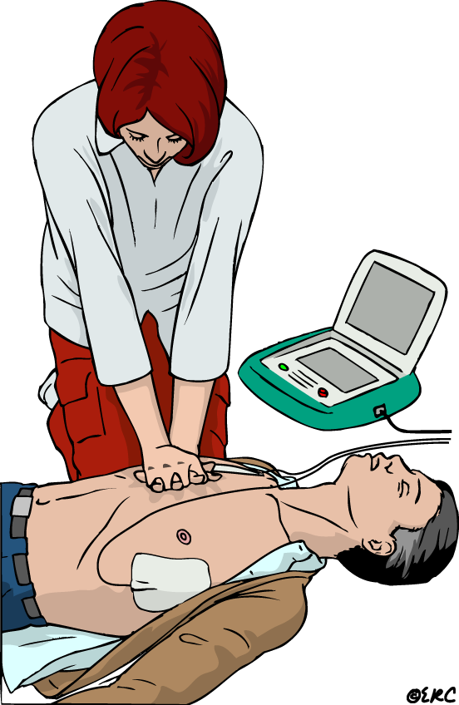
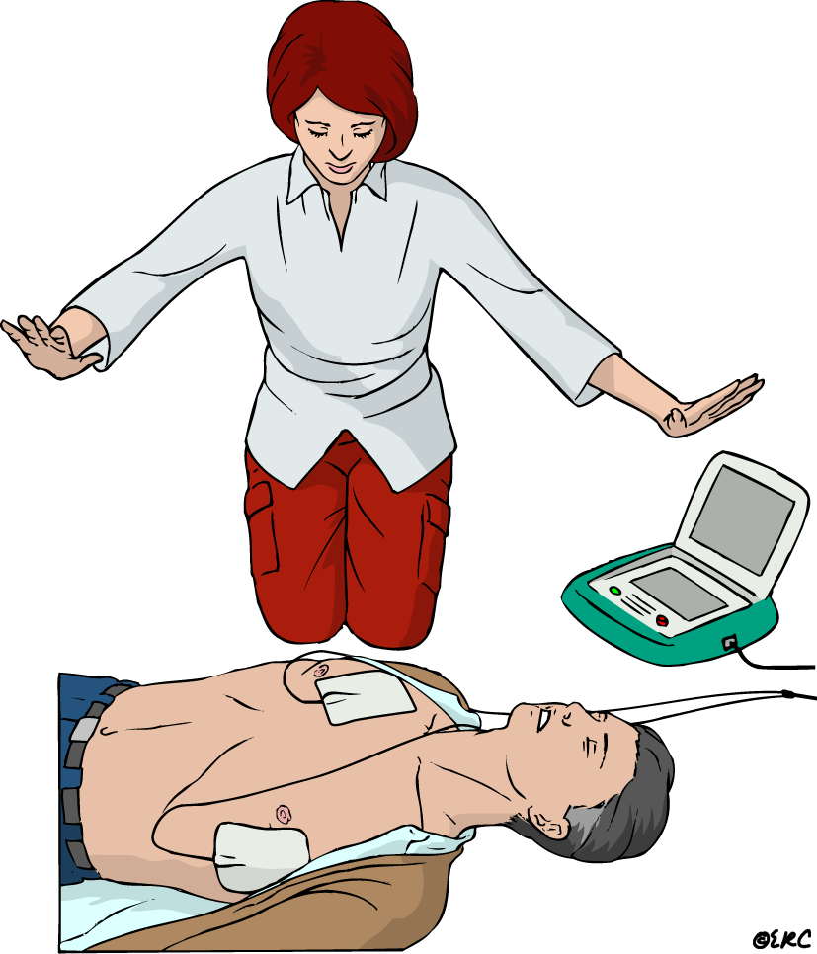
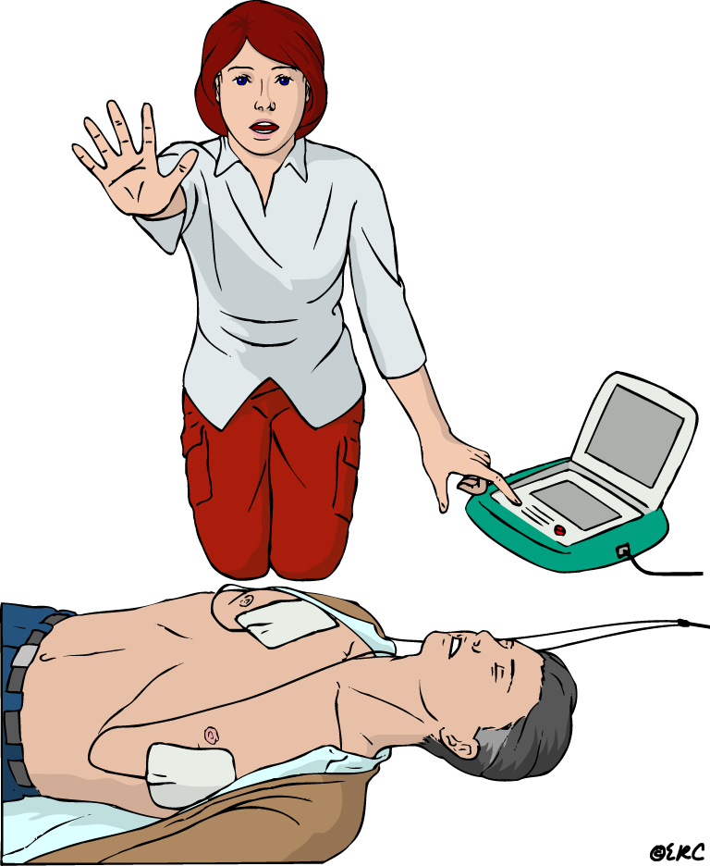
AED – automatizovaný externí defibrilátor
Zdroj: resuscitace.cz

Slide 14
Defibrilace
Urgentní, život zachraňující výkon
Podstatou je zrušení život ohrožující maligní komorové arytmie
  fibrilace komor, hemodynamicky významná setrvalá komorová tachykardie s nehmatným pulzem
Cíl:
  navození perfuzního rytmu – nejlépe sinusového
Je doporučeno podat výboj do 3 minut od vzniku NZO pro maligní arytmii v případě nemocničního zařízení a do 5 minut kdekoliv jinde

Slide 15
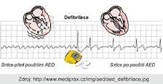
Podstata defibrilace
Elektrický výboj s energií 150 – 360 J průchodem srdeční svalovinou přechodně depolarizuje všechny buňky srdce (přeruší ektopickou aktivitu srdce)
Současně tím vytvoří podmínky pro uplatnění impulzu přirozeného pacemakeru převodního srdečního systému (optimálně sinusový uzel) a obnoví čerpací funkci srdce

Slide 16
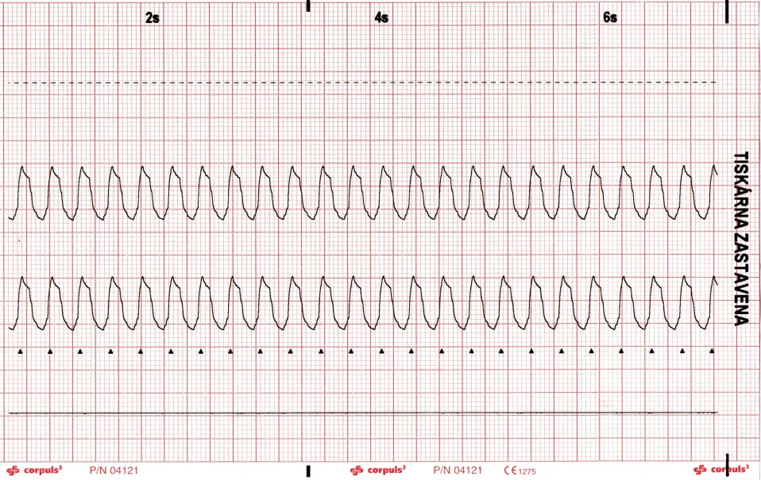
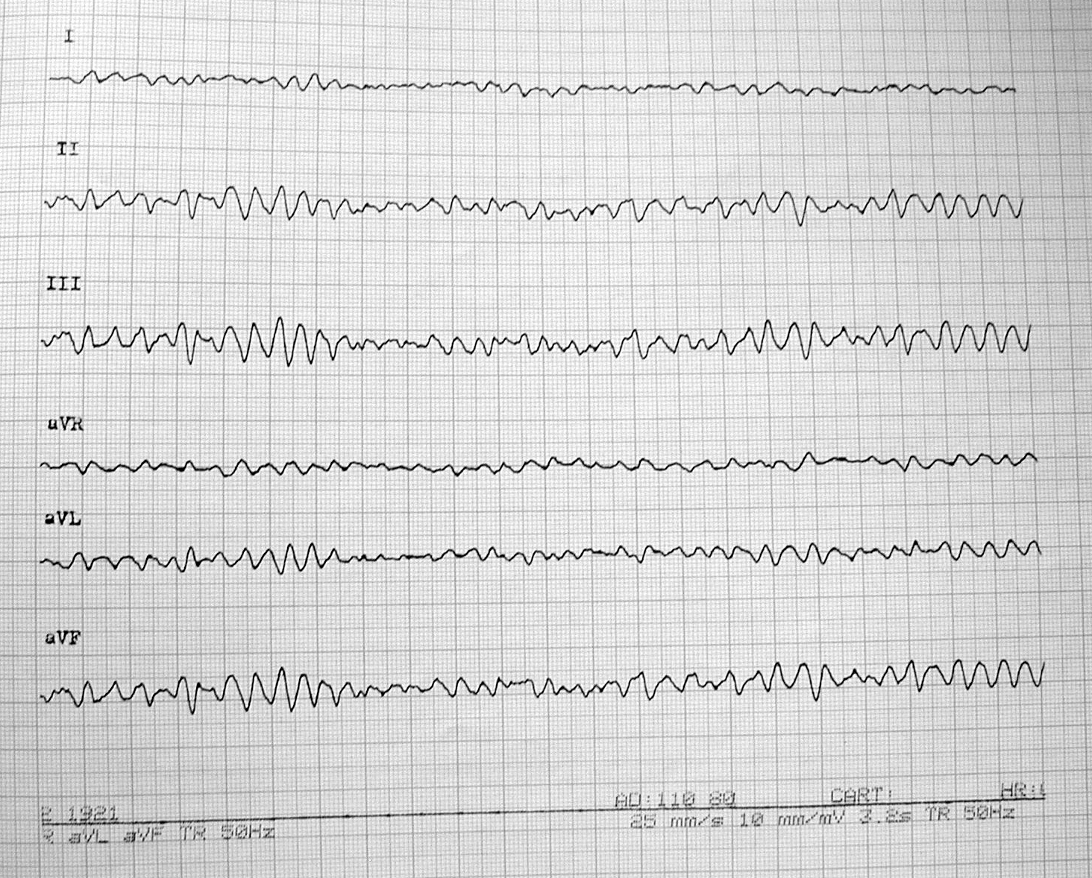
Defibrilovatelné rytmy
Komorová tachykardie bez hmatného pulzu
Komorová fibrilace
Zdroj: autorka

Slide 17
Postup při defibrilaci
Elektrody se potřou gelem (pozor na přetečení gelu mimo elektrody!)
  Nalepovací elektrody pouze nalepit, bez gelu!
Nastaví se požadovaná hodnota výboje
  Min. energie výboje je 150 J
Elektrody se pevně přitisknou na hrudník pacienta
  pevné přitištění elektrod sníží riziko popálení kůže pacienta
Přístroj se nabije
  Stlačování hrudníku se při nabíjení přístroje NEPŘERUŠUJE!!!
Přeruší se aplikace O₂ přes ambuvak
  Oddálení O2 alespoň 1 m

Slide 18
Postup při defibrilaci
Na co nejkratší okamžik se přeruší stlačování hrudníku a provede se elektrický výboj
Po defibrilaci se pokračuje 2 minuty v zevní ♥ masáži, během tohoto intervalu se mohou provést další úkony
  zabezpečení dýchacích cest, připojení pacienta na ventilátor, zabezpečení přístupu do žíly a podání léků
Po 2 minutách se kontroluje rytmus a případně se provede další výboj
  každý další výboj bude proveden se zvyšujícíc se energií výboje

Slide 19
Umístění elektrod
Elektrody
  Přítlačné
  Nalepovací
      Výhody: rychlost, bezpečnost, jednoduchost
Předoboční přiložení
Elektroda je umístěna u pravé strany sterna pod klíční kostí (ve 2. mezižebří vpravo hrudní kosti)
2. Předozadní přiložení
Elektroda je umístěna ve střední axilární čáře, přibližně v úrovni elektrody V6 mimo prsní tkáně (4-5 mezižebří)

Slide 20
Kardioverze
Depolarizace stejnosměrným proudem, který je synchronizován s kmitem R tak, aby nezpůsobil fibrilaci komor
Indikace:
  komorová tachykardie
  supraventrikulární tachykardie se známkami oběhového selhání
Kontraindikace:
  pomalá odpověď komor na fibrilaci síní
  arytmie vyvolané léky (při intoxikaci digitalisem)

Slide 21
Kardioverze
Počáteční energie výboje je obvykle 70 J
  při neúspěchu se zvyšuje (70 – 120 – 200 J)
Komplikace kardioverze
Typy:
  Akutní
  Plánovaná

Slide 22
Farmakoverze
OMG pozitivní pac.
  ABCDE
  Kardioverze 100 J – 200 J – 300 (360) J
  Analgosedace
  Poté kont. i.v. přes perfuzor amiodaron až 900 mg/24 h.

Slide 23
Farmakoverze
OMG negativní pac.
ABCDE
Úzké QRS komplexy
  Pravidelné (SVT)
    Adenosin 6 mg – 12 mg – 18 mg
  Nepravidelné (FiS)
    Betablokátory, blokátory Ca kanálů
Široké QRS komplexy
  Pravidelné (monomorfní VT)
    Amiodaron kapat na 10-20 min 300 mg, poté kont. až 900 mg na 24 h.
  Nepravidelné (polymorfní VT – Torsade de pointes)
    MgSO4 20%

Slide 24
Adenosin
Antiarytmikum, tzv. chemický Valsalvův manévr
Ultrarychlý a ultrakrátký nástup účinku
Vazodilatační účinek
  hypotenze, bradykardie, AV blokáda, zrudnutí
I: i.v. léčba supraventrikulárních tachykardií (paroxysmálních)
Nežádoucí účinky: na několik vteřin může úplně přerušit převod AV uzlem – na EKG může vypadat jako asystolie (pac. má pocit, že se topí nebo, že umírá)
Dávkování: 6 mg – 12 mg – 18 mg rychle + záplach FR
Při podání je NUTNÉ monitorovat EKG a mít připraveny pomůcky ke KPR (defibrilátor)!!!

Slide 25
Amiodaron
Antiarytmikum III. třídy
Zpomaluje vedení vzruchu ze síně na komory
Cordarone, Sedacorone
I: síňové i komorové tachyarytmie
Bolus 150 až 300 mg i.v. (3 ml amp = 150 mg) do „20“ při resuscitaci
Při tachykardii po neúspěšné kardioverzi dávka 300 mg kapat na 10-20 min
Kont. přes perfuzor od 300 do 900 mg v „50“ 5 % G/24 hod
! Bradykardie až zástava ! ! perifer. vazodilatace!
KI: ne společně s verapamilem a s betablokátory!

Slide 26
Metoprolol
β-sympatolytikum (antihypertenzivum + antiarytmikum)
Betaloc
I: hypertenze s tachykardií
tachyarytmie (fibrilace síní, supraventrikulární tachykardie
5 ml amp (v 1 ml = 1 mg), neředí se, podávat frakcionovaně po cca 2-5 mg i.v. pomalu

Slide 27
MgSO₄ 10 %, 20 %
I:
  ↓ hl. K⁺ → tachykardie (VT, VF, „torsade de pointes“)
  intoxikace digoxinem
  křeče
1 amp = 10 ml
Aplikovat pomalu, „z ruky“ ve „20“ FR
! Pocit horka, pálení na hrudníku !

Slide 28
Plánovaná kardioverze
Úprava minerálního metabolismu (hypokalemie)
Účinná antikoagulace (fibrilace síní)
Resuscitační vozík v pohotovosti
4 hodiny NPO
Informovaný souhlas
Zajištění PŽK
Monitorace EKG křivky, S_{p}O₂
Krátkodobá anestezie (Propofol, Diazepam)
Příprava defibrilátoru
Provedení výboje
Kontrola rytmu, event. opakování výboje
Po skončení a probuzení monitorace EKG, TK, TF, S_{p}O₂ 2-4 hod.
Po 2 hod. příjem per os

Slide 29
Elektroimpulzoterapie v guidelines ERC 2021
Není doporučeno před podáním výboje určitou dobu provádět stlačování hrudníku
Komprese hrudníku se provádějí i během nabíjení defibrilátoru
Ihned po defibrilačním výboji se pokračuje ve stlačování hrudníku
Podání léků ovlivňujících srdeční činnost se doporučuje až po 3. neúspěšném výboji
Při zastižené VT/VF je možná tzv. strategie 3 výbojů

Slide 30
Kardiostimulace
Léčebná metoda pomalých srdečních rytmů
Opakované rytmické dráždění srdce stejnoměrným proudem nízké intenzity
Stimulací lze řídit činnost srdce v libovolné frekvenci
2 typy:
Dočasná
  zevní
  vnitřní
Trvalá
  vnitřní

Slide 31
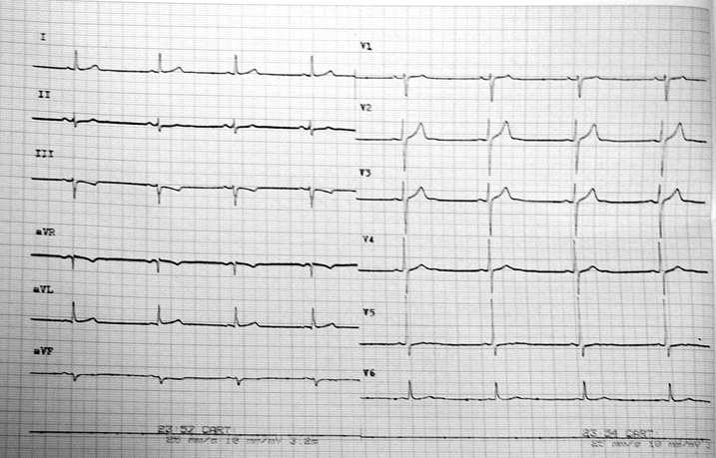
Kardiostimulace
Zdroj: autorka

Slide 32
Indikace kardiostimulace
Sinusová bradykardie
Síňokomorové blokády
Blokády ramének vzniklé při AIM
Příznaky bradyarytmií:
  synkopy
  projevy srdečního selhání
  syndrom nízkého minutového objemu při bradykardii

Slide 33
Algoritmus bradykardie
ABCDE
EKG (i „12“), TK, P, SpO₂, O₂, PŽK
Observace
Tepová frekvence pod 40 / min
Atropin 0,5 – 1 mg (do max. dávky 3 mg)
Isoprenalin
Adrenalin
Dopamin
Aminophylin
Glukagon při intoxikaci betablokátory
Pak až kardiostimulace!

Slide 34
Atropin
Parasympatolytikum
Hl. zdrojem je rulík zlomocný
I: terapie sinusové bradykardie
AV blokády I. a II. stupně
premedikace před celk. anestezií (potlačení salivace)
antidotum organofosfátů
součást dekurarizace
k dg. účelům v očním lék.
1 ml = 0,5 mg, 1 mg do max. dávky 3 mg i.v.
KI: ak. glaukom, hypertrofie prostaty (retence moči), hypertyreóza, tachykardie

Slide 35
Isoprenalin
Syntetický katecholamin s β₁- a β₂ – účinkem
Tachykardizuje, zlepšuje koronární perfuzi a snižuje tlak v plicním řečišti, bronchodilatační účinek
I: ♥ insuficience s bradykardií, závažné bradykardie nereagující na atropin (AV blok 2. a vyš. st.)
Aplikace pouze i.v. přes perfuzor
Dávka 5 uq/min
Skladování v lednici
Isuprel

Slide 36
Adrenalin
Sympatomimetikum s α- i β- mimetickými účinky → zvýšení diastolického tlaku + zesílení srdeční kontraktility + bronchodilatace
1 mg i.v. každých 3 až 5 min při KPR (děti 0,01 mg/kg), alternativně i.o.
Inhalačně (5 mg do 5 ml) – ne při KPR!
Lék první volby u anafylaktického šoku
! Nepodávat současně s bikarbonátem → inaktivace
adrenalinu
! Tachykardizuje ! – využití jako alternativa při terapii bradykardií v dávce 2-10 uq/min

Slide 37
Dopamin
Přirozený katecholamin s α- i β- mimetickými účinky, výsledný efekt je závislý na dávce
Využití i v pediatrii
Zlepšuje renální perfuzi (v tzv. renální dávce = 1-3 uq/kg/min) → zvýšení diurézy
Kont. přes perfuzor
200 mg v 5 ml, do „50“ FR
Tensamin, Dopamin

Slide 38
Aminophyllin
Bronchodilatancium
Syntophyllin
I: astma bronchiale, CHOPN
10 ml amp obsahuje 240 mg
Dávkování: 240 mg i.v. pomalu, max. dávka 2 amp!

Slide 39
Dočasná kardiostimulace - zevní
Transtorakální kardiostimulace
Nejčastěji v PNP
Zevní stimulaci lze provádět i za plného vědomí pacienta
Pokud by výkon hůře snášel použijeme farmakologickou sedaci
Nalepíme stimulační elektrody
Negativní elektroda (anterior) – na levou stranu hrudníku v oblasti srdečního hrotu
Pozitivní elektroda (posterior) – na levou stranu hrudníku pod lopatku
Na přístroji zmáčkneme PACER
  aktivace funkce zevní stimulace

Slide 40
Dočasná kardiostimulace - zevní
Transtorakální kardiostimulace
Nastavit:
  stimulační frekvenci RATE (např. 80/min)
  stimulační proud CURRENT (0-200 mA, nejčastěji 80 mA)
Stimulační proud nastavujeme na co nejnižší hodnotu, která je schopná vyvolat stah srdečního svalu, kritériem účinnosti zevní stimulace je hmatná pulzace na a. carotis
Stimulaci provádíme za stálé kontroly EKG

Slide 41
Dočasná kardiostimulace - vnitřní
Nejčastěji používána v IP
Použití:
akutní stavy
  symptomatické přechodné bradykardie
  perioperační zajištění rizikových pacientů s asymptomatickými bradykardiemi
  zvládnutí akutní poruchy trvalého kardiostimulátoru
Nejběžnější metoda:
  Nitrožilní (transvenózní) kardiostimulace
  Elektroda se zavádí do hrotu pravé komory
  Nejčastěji je místo vstupu jugulární žíla
  Provádí se pod RTG kontrolou

Slide 42
Pomůcky k zavedení kardiostimulátoru
Sterilní stolek
Pomůcky k zajištění vstupu do centrální žíly
Externí kardiostimulátor
Stimulační elektrody
Monitor fyziologických funkcí
Resuscitační vozík

Slide 43
Trvalá kardiostimulace
Léčebná metoda chronických pomalých rytmů
Kardiostimulátory implantované do podkoží (podklíčková krajina)
K označování jednotlivých režimů se používá mezinárodní kód 3 – 4 písmen
Elektrody z kardiostimulátoru jsou zavedeny nitrožilním přístupem do hrotu pravé komory

Slide 44
Dělení trvalé kardiostimulace
Podle umístění stimulační elektrody
  jednodutinová (síňová či komorová)
  dvoudutinová (síňokomorová)
  vícekomorová (třetí elektroda zavádí nad levou komoru)
Podle způsobu stimulace
  s pevnou frekvencí (asynchronní neboli fix rate)
  podle potřeby (on demand)

Slide 45
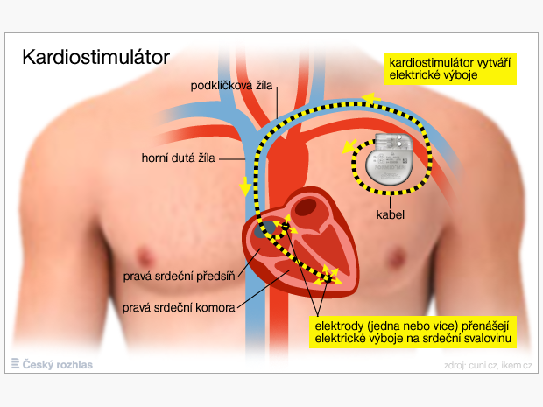
Indikace k trvalé kardiostimulaci
Zvážení, zda zjištěná bradykardie může:
  ohrozit život pacienta
  omezuje v denní aktivitě
Indikace shrnují doporučené postupy České kardiologické společnosti
Zdroj: irozhlas.cz

Slide 46
Péče o pacienta před a po výkonu
Před výkonem
Fyzická a psychická příprava pac.
Informovaný souhlas
Malý chirurgický výkon
Místní anestezie
Laboratorní vyšetření
RTG ♥ + plic
EKG záznam
Monitorace FF
Lačnění v den výkonu
Příprava operačního pole
Zavedení PŽK
Po výkonu
Monitorace FF
Monitorace EKG, SpO₂
Kontrola operační rány
Klidový režim
  prevence dislokace elektrody

Slide 47
Implantovaný kardioverter/defibrilátor - ICD
Přístroj, který se používá k léčbě arytmií a k prevenci náhlé ♥ smrti
Přístroj vzniku arytmie nezabrání, ale dovede ji automaticky zjistit a poskytnout okamžitou léčbu (kardioverze či defibrilace)
Skládá se z vlastního přístroje a z jedné nebo dvou ohebných elektrod zavedených přes v. subclavia do srdce
Umísťuje se do podkoží nebo pod prsní sval v oblasti pod levou klíční kostí
Nepřetržitě sleduje el. aktivitu srdce
V případě vzniku rychlého, život ohrožujícího rytmu, zahájí během několika vteřin příslušnou léčbu

Slide 48
Použité zdroje
BARTŮNĚK, P. a kol. Vybrané kapitoly z intenzivní péče. 1. vyd. Praha: Grada, 2016. ISBN 978-80-247-4343-1.
European Resuscitation Council: Guidelines for Resuscitation 2021.
MALÁSKA, J., STAŠEK, J., a kol. Intenzivní medicína v praxi. 1. vyd. Praha: Maxdorf, 2020. ISBN 978-80-7345-675-7.
Šeblová, J. a kol. Urgentní medicína v klinické praxi lékaře. 2. vyd. Praha: Grada, 2018. ISBN 978-80-271-0596-0.

